Slide 1
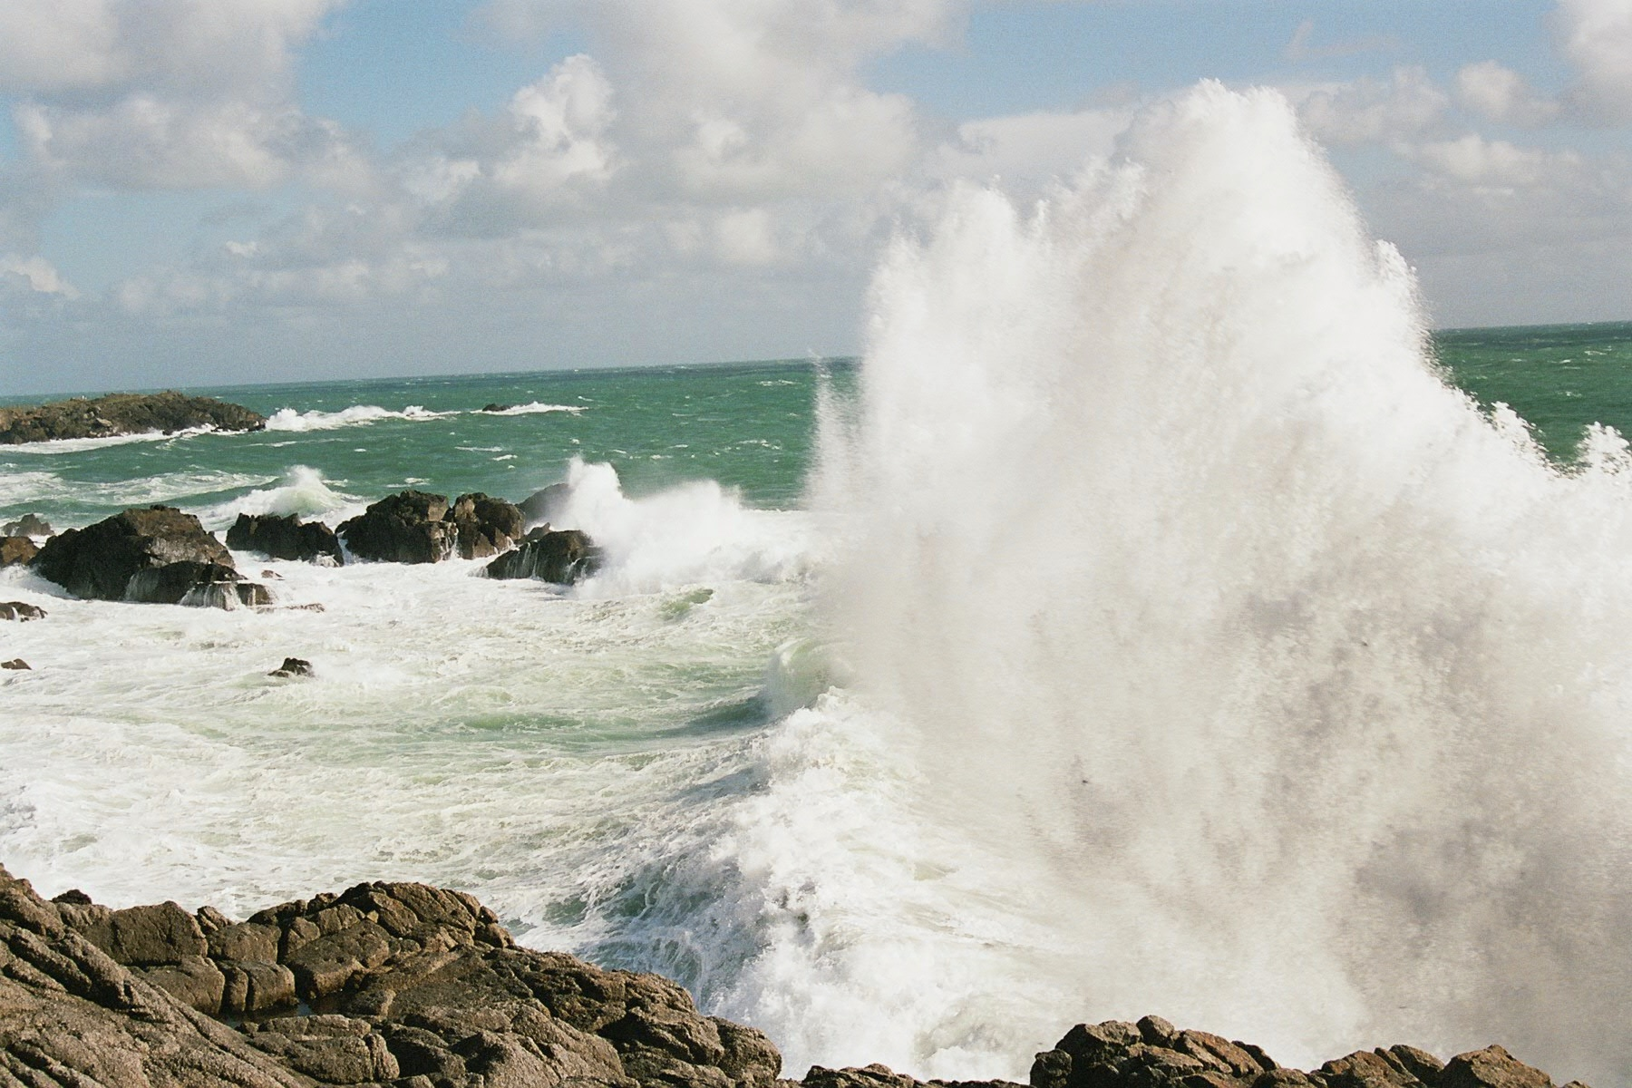
La récupération et le lissage
de l’énergie des vagues
Judicaël Aubry, doctorant 3ème année au laboratoire SATIE
Encadrants : B. Multon, H. Ben Ahmed
« Réfléchissez au mouvement des vagues, au flux et au reflux, au va-et-vient des marées.
Qu'est-ce que l'océan? Une énorme force perdue.
Comme la terre est bête! Ne pas employer l'océan! »
Victor Hugo, « Quatre-vingt treize », 1874

Slide 2
Laboratoire SATIE
Etude des systèmes combinant information et énergie
Sciences de l’ingénieur et des systèmes
Domaines de recherche :
Génie électrique,
Domaines de l’EEA (Electrotechnique, Electronique, Automatique),
Physique appliquée,
Physique des systèmes.
Effectifs (juillet 2009) :
51 chercheurs permanents (19 PU, 28 MCF, 2 CR, 1 PAST, 1 PRAG)
15 ITAs
4 Post-Docs,
65 doctorants
Multi sites :
Cachan (1000m2)
Rennes (Ker Lann) (400m2)
CNAM Paris (170m2)
Université de Cergy Pontoise (390m2)

Slide 3
SETE
Electromagnétisme
Contrôle / commande
Energie électrique
TIM
Traitement de signal
IPEM
Matériaux
Microtechnologies
Intégration
Capteurs
Electrostatique
BIOMIS
IPEM = Intégration Pour l’Electronique de Puissance et les Matériaux
SETE = Systèmes d’Energie pour les Transports et l’Environnement
TIM = Traitement de l’Information, Multicapteurs
BIOMIS = Biomicrosystèmes

Slide 4
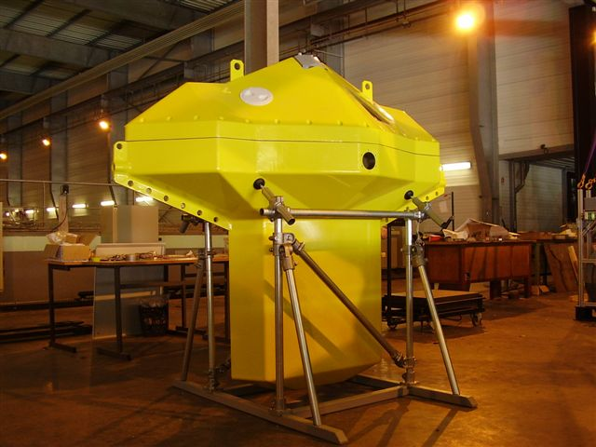
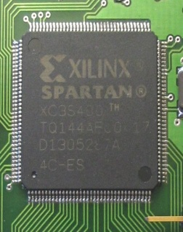
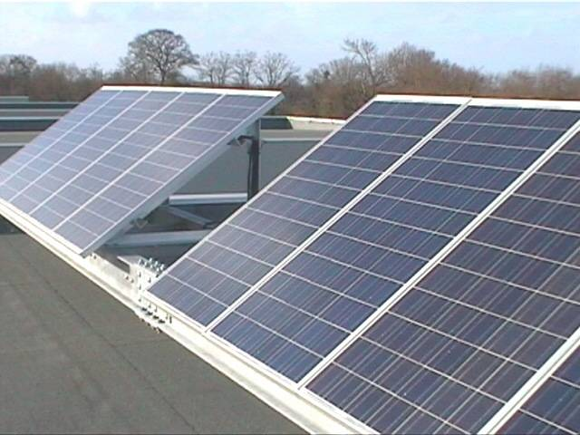
SETE (Systèmes d’Énergie pour les Transports et l’Environnement)
Transports, systèmes de traction hybride,
Qualité de conversion, compensation active de vibrations,
Systèmes de production et de gestion d’énergie à ressources renouvelables,
Méthodologies génériques de conception et d’éco-conception.
Contrôle de systèmes électriques complexes et architecture matérielle dédiée
Originalité des travaux effectués :
● Conception d’actionneurs non-conventionnels (double exc., commutation de flux, polyentrefer, …)
● Approches couplées : lois de commande et architectures matérielles reconfigurables
● Stratégies de gestion d’énergie utilisant des ressources renouvelables intermittentes
● Méthodologies génériques d’optimisation système et de conception

Slide 5
Monsieur, ça vient d’où les vagues?

Slide 6
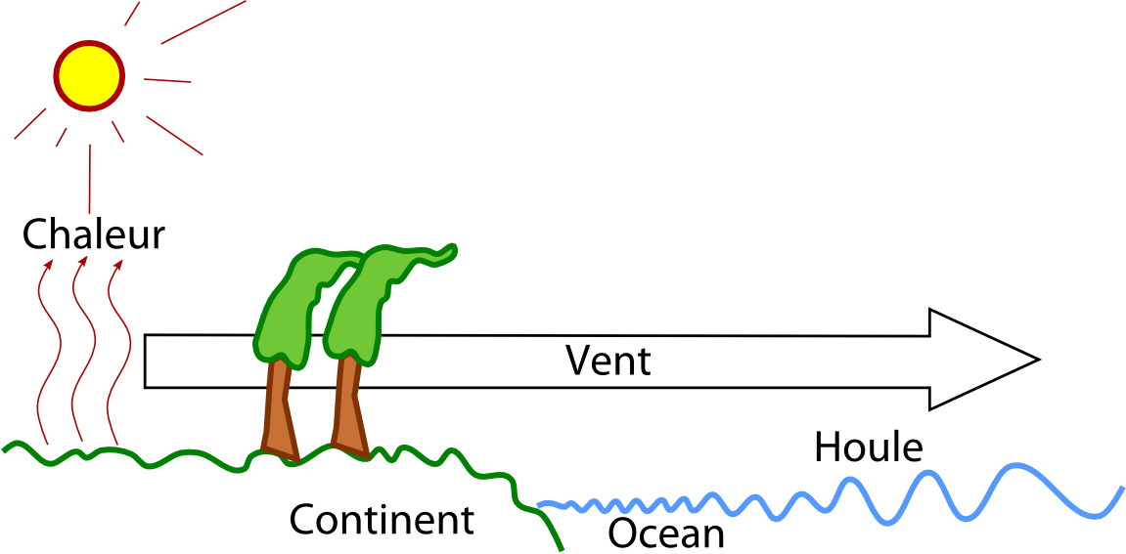
L’origine de la houle : le Soleil !

Slide 7
Ordre de grandeur des puissances?
Etat de mer | H_{1/3} (m) | T_{p} (s) | P_{w} (kW.m⁻¹) | P_{w}*30m*20%
Peu agitée | 0.6 m | 5 s | 0.9 kW.m⁻¹ | 5kW
Typique | 3 m | 9 s | 40 kW.m⁻¹ | 240 kW
Forte | 9 m | 11 s | 430 kW.m⁻¹ | 2700kW
Grosse | 18 m | 15 s | 2400 kW.m⁻¹ | 15000kW

Slide 8
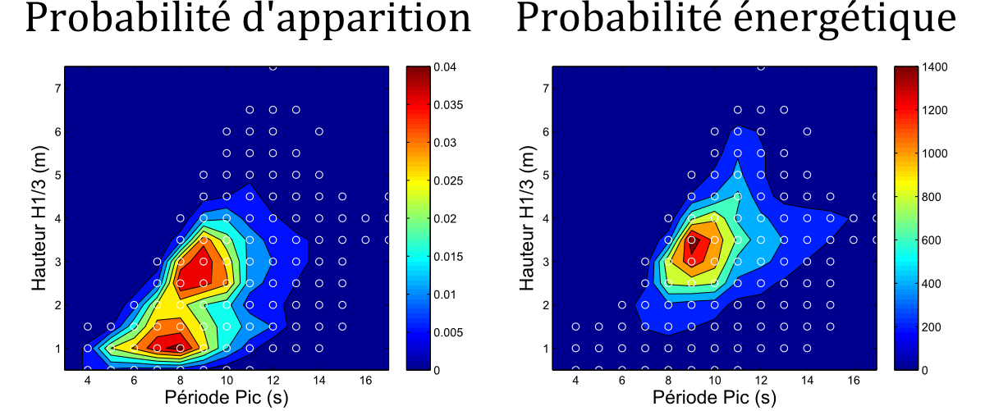
Site de l’île d’Yeu

Slide 9
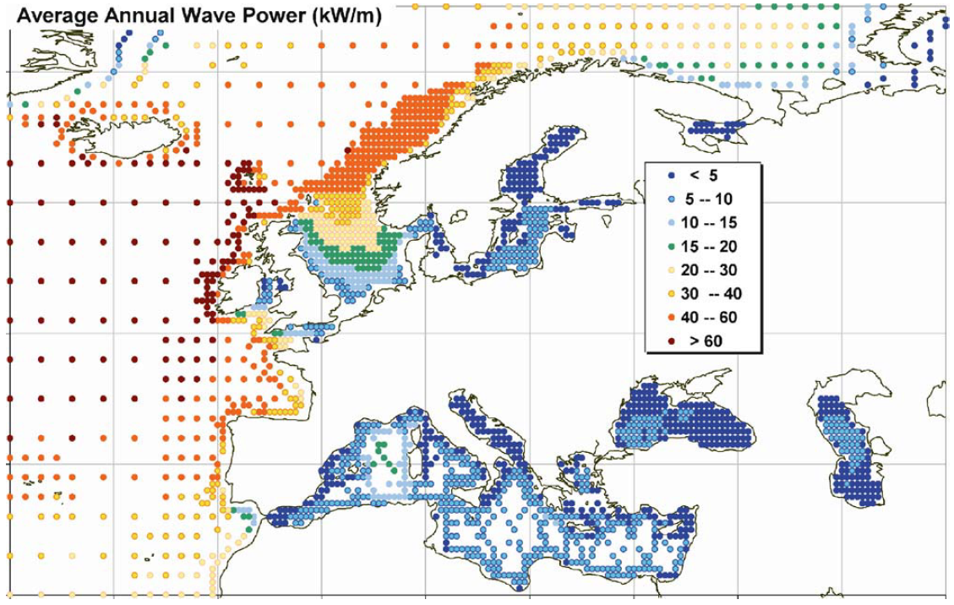
En Europe

Slide 10
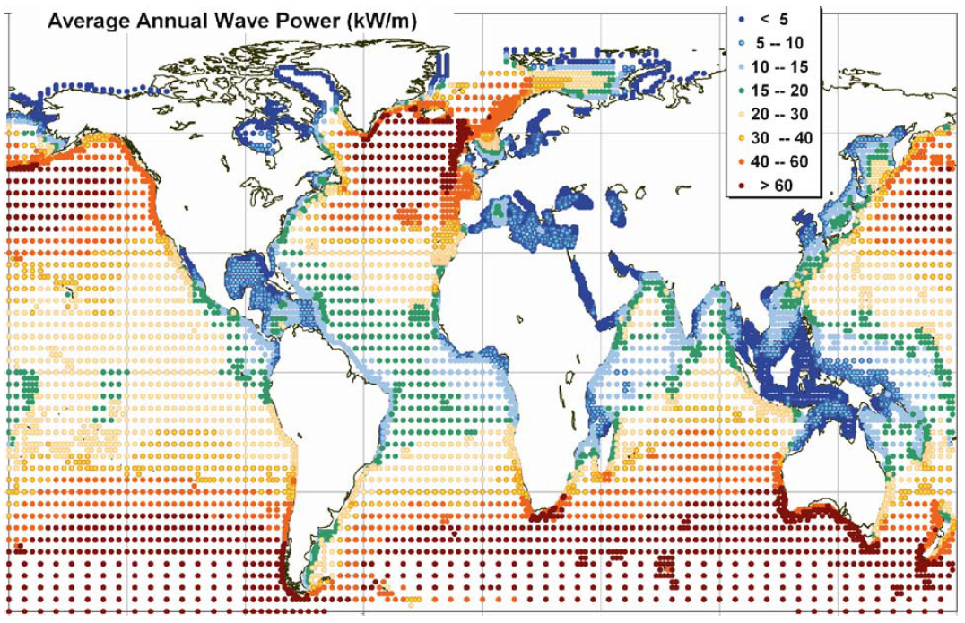
Et dans le monde

Slide 11
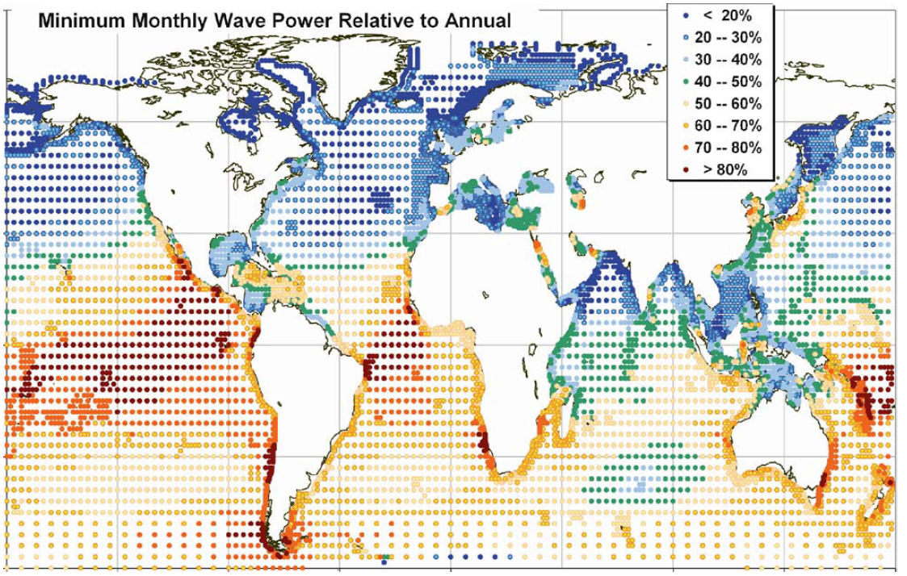
Et dans le monde

Slide 12
Et comment on la récupère cette énergie?

Slide 13
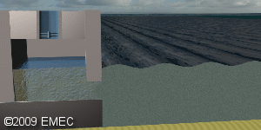
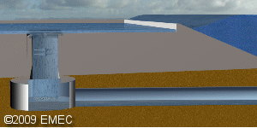
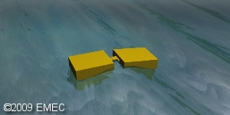
De plusieurs façons :
Les colonnes d’eau oscillante
Les rampes de déferlement
Les systèmes à corps oscillants

Slide 14
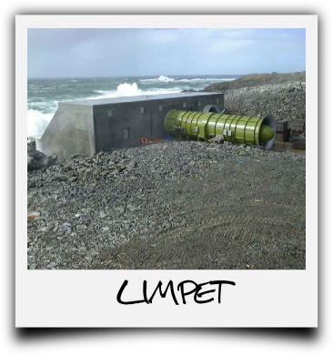
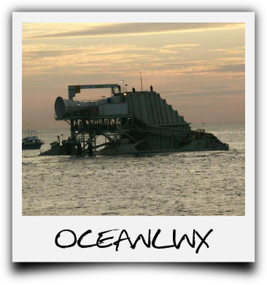
Les colonnes d’eau oscillantes

Slide 15
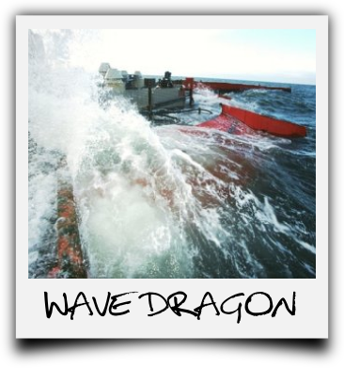
Les rampes à deferlement

Slide 16
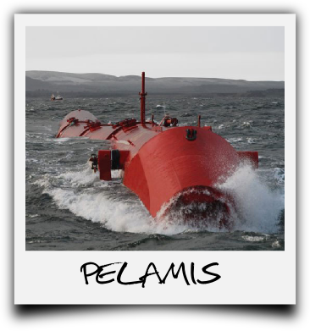
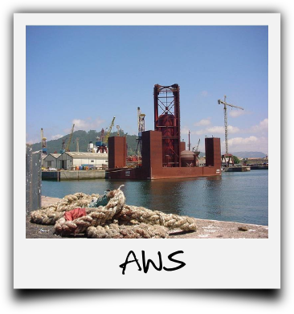
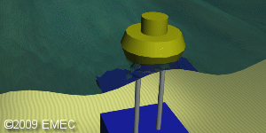
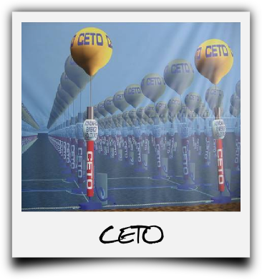
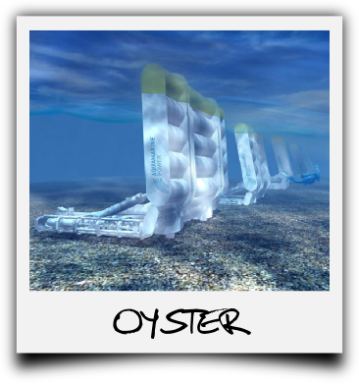
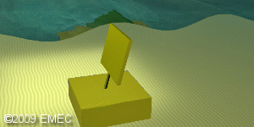
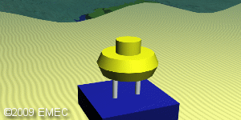
Les systèmes à corps oscillants

Slide 17
C’est lequel le votre?

Slide 18
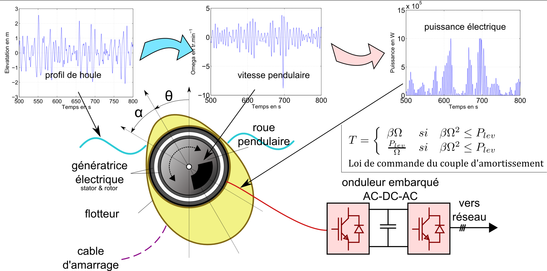
C’est le SEAREV

Slide 19
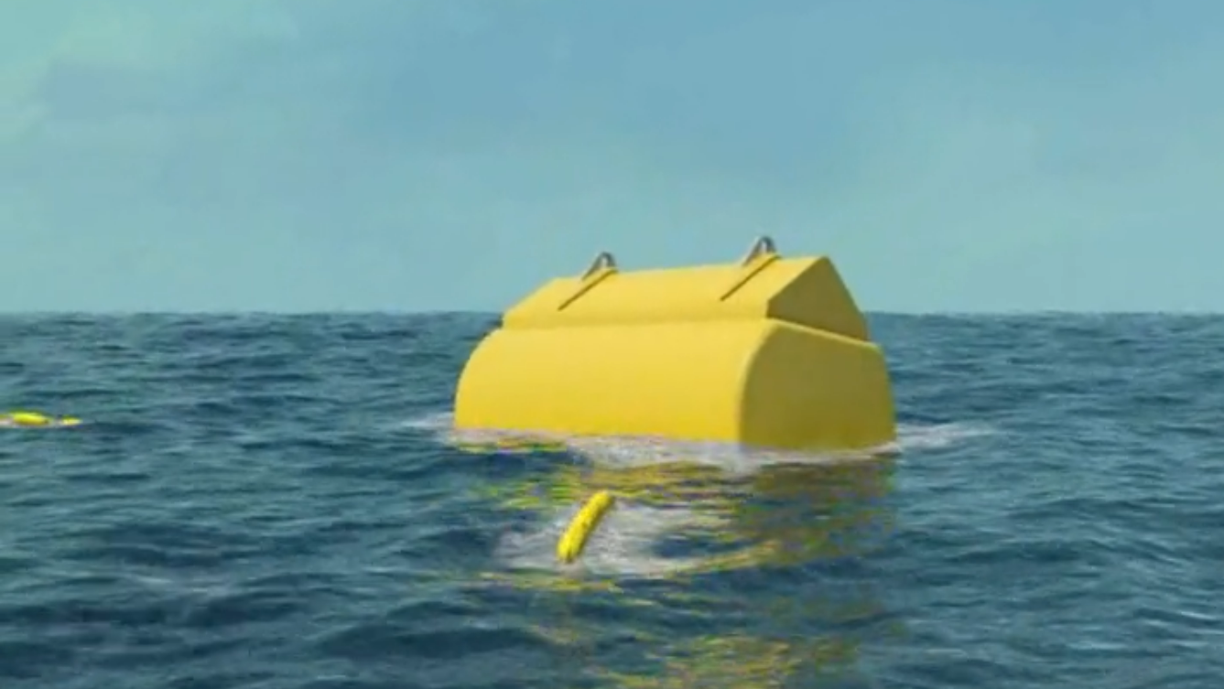
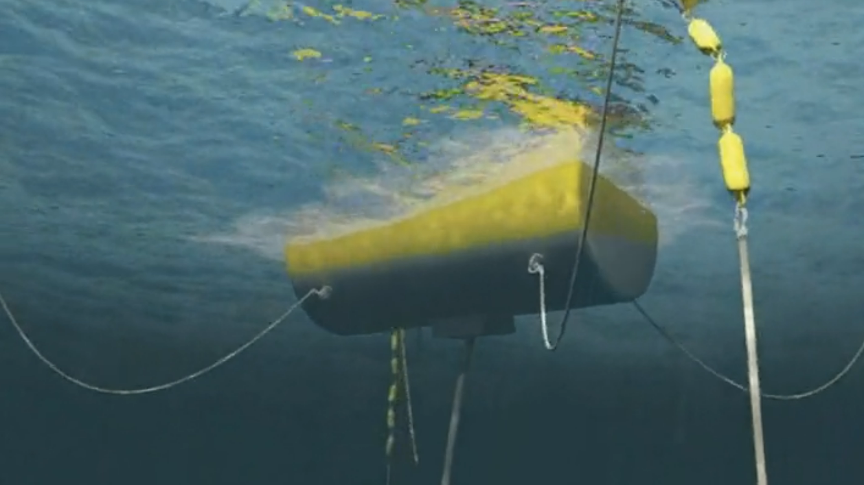
Vues d’artistes

Slide 20
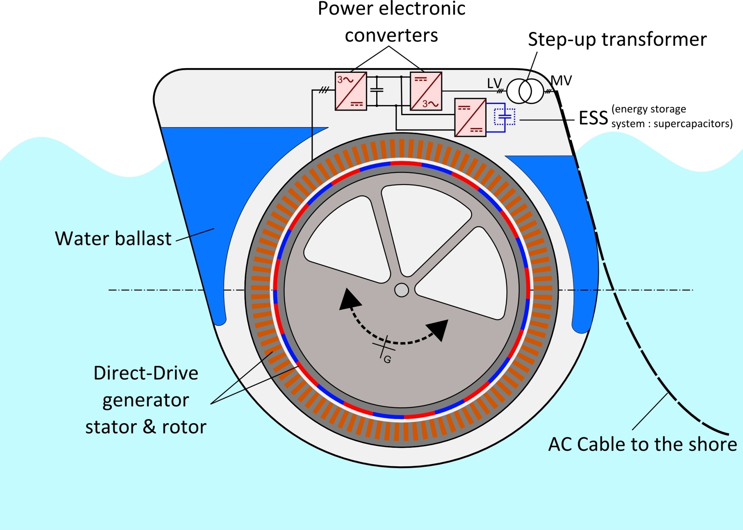

Slide 21
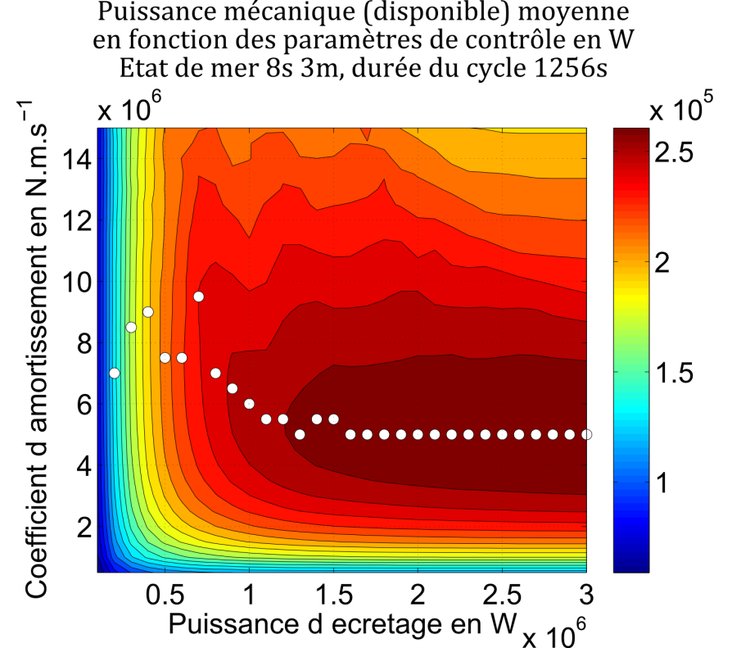
Et ça produit combien un SEAREV?

Slide 22
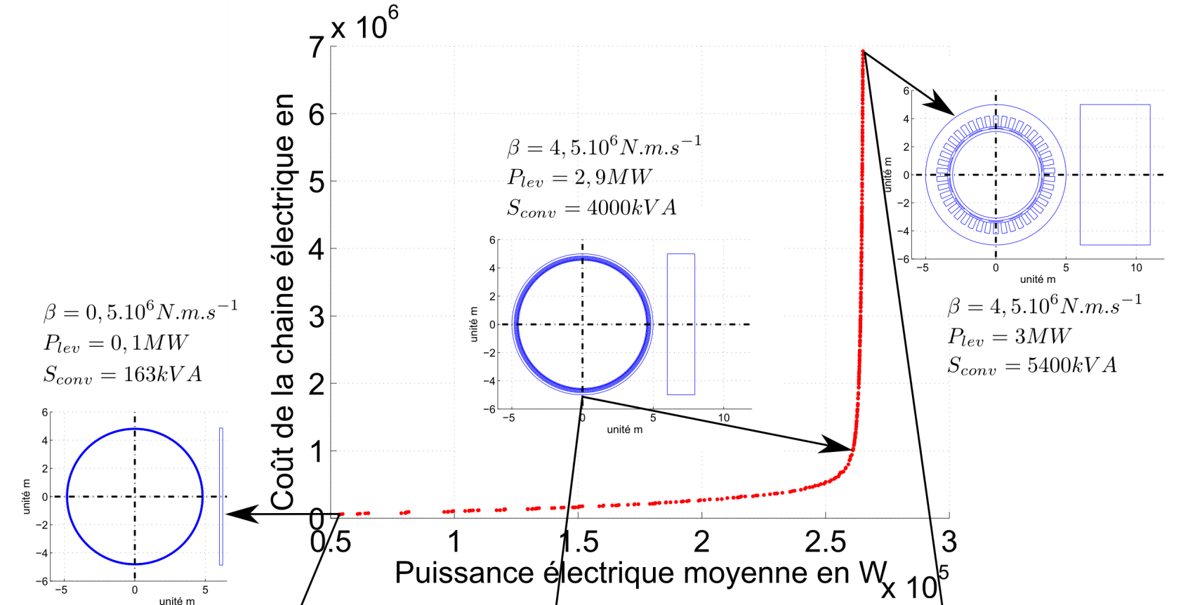
Et ça coûte combien?

Slide 23
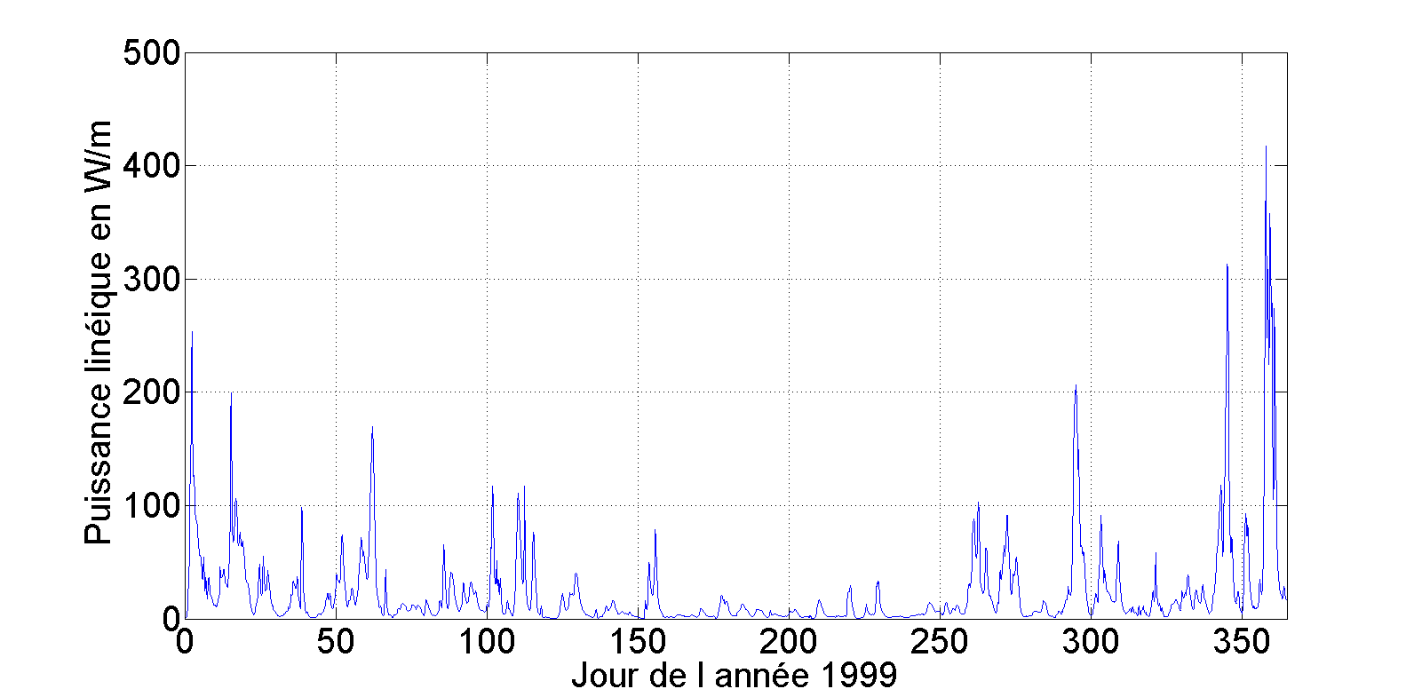
Et s’il n’y a plus de vagues?
Stockage à long terme
Année 1999 : site de l’île d’Yeu

Slide 24
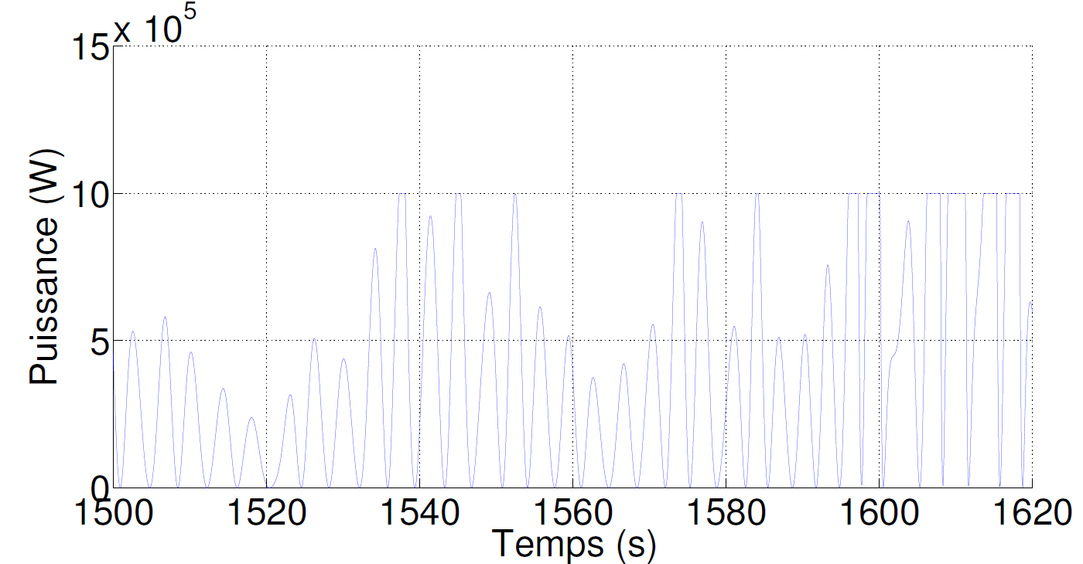
Auparavant, lissage de la puissance obligatoire

Slide 25
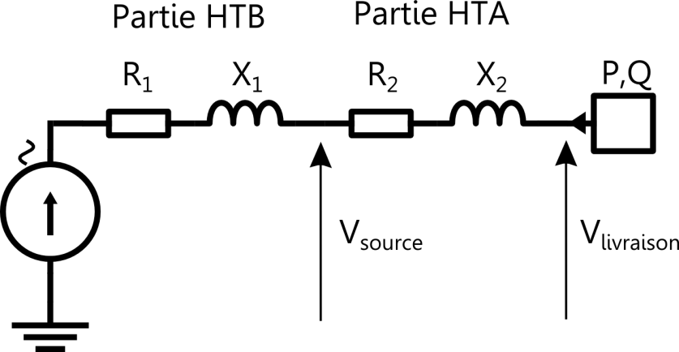
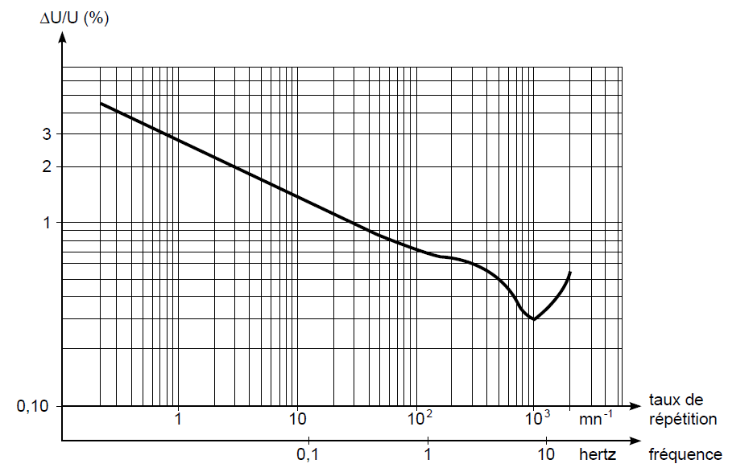
Et pourquoi?
Le Flicker, késako?

Slide 26
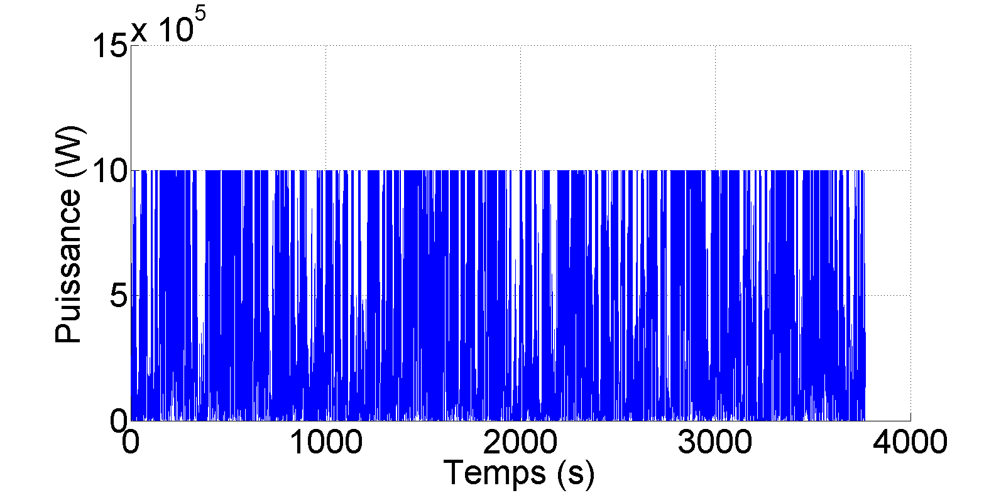
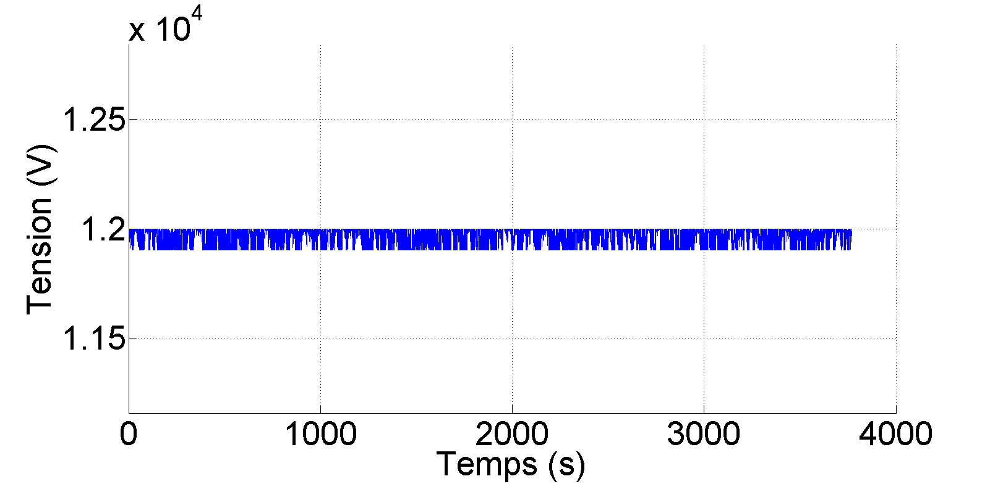
Edm 10s 6m
<P> = 550kW
Site d’essai SEMREV
R=3.54Ω
X=4.74Ω
Sévérité
Plt = 0.38

Slide 27
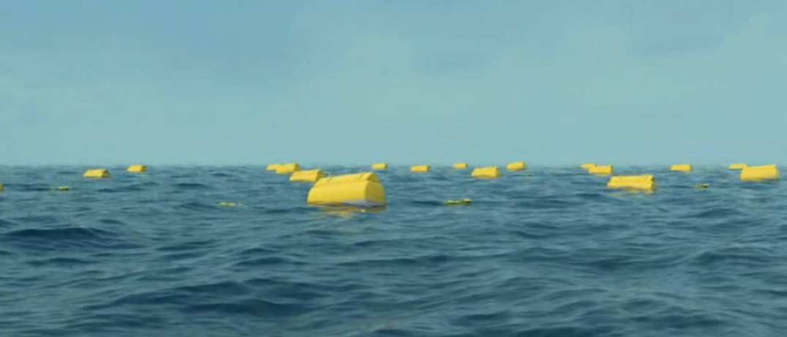
Il y a des solutions
L’utilisation d’un moyen de stockage à court terme
La mise à profit de l’effet de foisonnement dans une ferme

Slide 28
Bon et ça fait quoi au jour le jour un doctorant?

Slide 29
Plein de choses
Lire
Etre au courant de l’état de l’art
Se tenir informer des derniers travaux
Se construire une culture scientifique
Chercher
Appliquer ce que l’on a appris
Avoir des idées, les mettre en œuvre
Se construire un esprit critique
Communiquer
Publier ses travaux dans des conférences, revues …
Faire des présentations !$#&^ »’*(ù »*
Sans oublier la pause café

